Slide 1

Phát hiện và Mô phỏng Tấn công Brute-Force Mật khẩu
Nhóm 1 – 67CS
Nguyễn Tuấn Minh – 4003867
Phạm Hoàng Phong -0218066
Phan Duy Hiển - 0068867

Slide 2
Nội Dung
01
02
03
Tổng quan về
brute force
Các kỹ thuật
phổ biến
Mô phỏng tấn công và Kết quả
04
Các biện pháp
phòng chống

Slide 3
01
Tổng quan

Slide 4
Định nghĩa
Là phương pháp tấn công "vét cạn", thử tất cả các tổ hợp ký tự có thể cho đến khi tìm ra mật khẩu hoặc khóa mã hóa chính xác. Kỹ thuật này dựa vào sức mạnh tính toán thay vì khai thác lỗ hổng phần mềm.

Slide 5
Nguyên lý hoạt động và Hậu quả
Nguyên lý
Thử và sai (trial-and-error) một cách có hệ thống.
Ví dụ: thử mã PIN 4 số từ "0000" đến "9999“.
Hậu quả khi thành công
Đánh cắp dữ liệu: Thông tin cá nhân, tài chính, bí mật kinh doanh.
Gián đoạn hoạt động: Gây ra từ chối dịch vụ (DoS), thiệt hại tài chính.
Kiểm soát hệ thống: Cài đặt mã độc (ransomware, spyware).
Tổn hại uy tín: Mất lòng tin từ khách hàng và đối tác.

Slide 6
02
Các kỹ thuật phổ biến

Slide 7
Tấn công từ điển (Dictionary Attack)
Mục tiêu
Khai thác thói quen sử dụng mật khẩu yếu, dễ đoán của người dùng.
Cách thức
Sử dụng một danh sách (wordlist) chứa hàng triệu mật khẩu phổ biến đã bị rò rỉ (ví dụ: rockyou.txt). Thay vì thử ngẫu nhiên, công cụ sẽ thử lần lượt từng mật khẩu trong danh sách này.
Ưu điểm
Hiệu quả và nhanh hơn nhiều so với brute force đơn giản nếu người dùng đặt mật khẩu phổ biến.

Slide 8
Tấn công lai (Hybrid Attack)
Mục tiêu
Vượt qua các chính sách mật khẩu cơ bản yêu cầu kết hợp nhiều loại ký tự.
Cách thức
Là sự kết hợp giữa Tấn công Từ điển và Brute force đơn giản. Kẻ tấn công bắt đầu với một từ gốc trong từ điển và áp dụng các quy tắc biến đổi để tạo ra các biến thể phức tạp hơn.
Ví dụ: Từ "password" có thể biến đổi thành "Password123", "p@ssw0rd!", hoặc "P@ssw0rd2025".

Slide 9
Phun mật khẩu (Password Spraying)
Mục tiêu
Tìm kiếm các tài khoản có mật khẩu yếu trong một hệ thống lớn và lẩn tránh cơ chế khóa tài khoản.
Cách thức
Sử dụng một hoặc vài mật khẩu rất phổ biến (ví dụ: "Welcome123!", "Spring2024!") và thử chúng trên hàng loạt tài khoản người dùng khác nhau. Cuộc tấn công diễn ra rất chậm rãi ("low-and-slow"), mỗi tài khoản chỉ bị thử một lần trong một khoảng thời gian dài (vài giờ hoặc cả ngày) để không kích hoạt cảnh báo.

Slide 10
Nhồi thông tin xác thực (Credential Suffing)
Mục tiêu
Khai thác thói quen tái sử dụng mật khẩu trên nhiều dịch vụ khác nhau của người dùng.
Cách thức
Kẻ tấn công sử dụng các cặp email/mật khẩu đã bị đánh cắp từ các vụ rò rỉ dữ liệu trước đó. Sau đó, chúng dùng bot tự động "nhồi" các thông tin này vào trang đăng nhập của các dịch vụ khác để xem tài khoản nào có thể truy cập được.
Mức độ nguy hiểm
Rất cao do quy mô dữ liệu bị rò rỉ ngày càng lớn.

Slide 11
03
Mô phỏng tấn công và kết quả

Slide 12
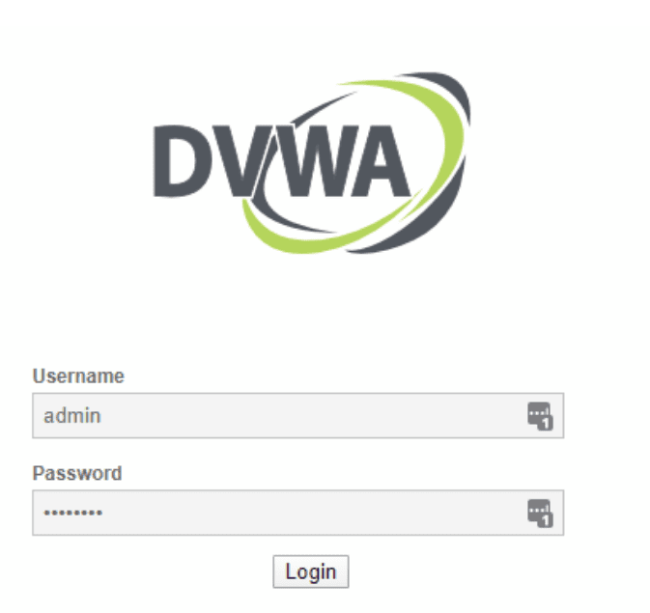
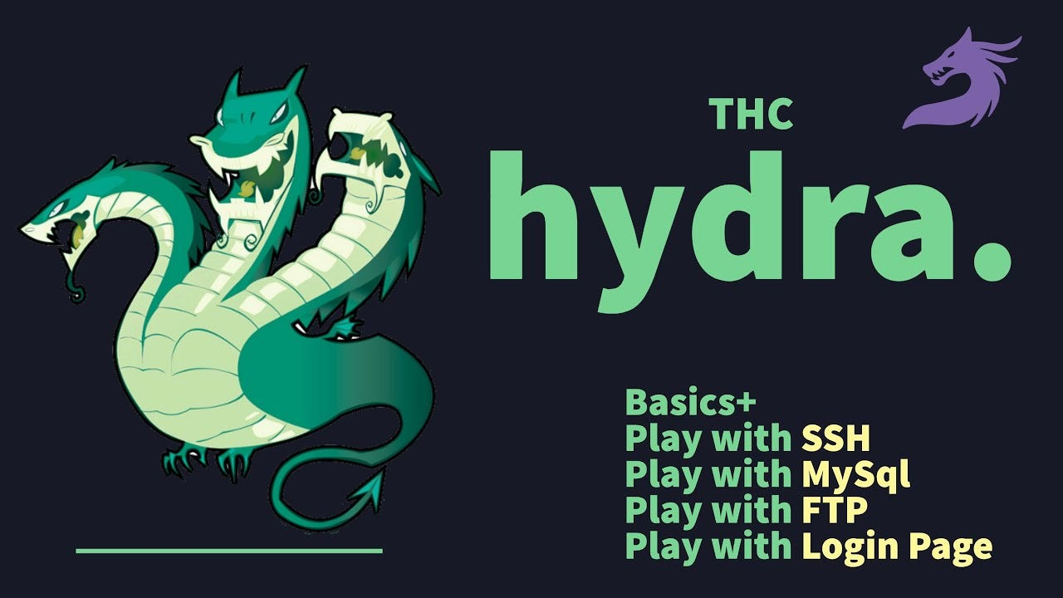
Môi trường & Công cụ
Mục tiêu: Ứng dụng web có lỗ hổng (Damn Vulnerable Web Application - DVWA), một môi trường an toàn để thực hành tấn công.
Công cụ tấn công: Hydra, một công cụ tự động hóa việc thử mật khẩu trực tuyến cực kỳ nhanh và linh hoạt.
Danh sách mật khẩu: rockyou.txt, chứa hơn 14 triệu mật khẩu thực tế đã bị rò rỉ.

Slide 13

Quy trình tấn công chi tiết
Phân tích Form đăng nhập: Kiểm tra mã nguồn trang web để xác định URL, phương thức (GET/POST), và tên các tham số (ví dụ: username, password).
Thu thập Cookie Session: Đăng nhập bằng một tài khoản bất kỳ để lấy cookie hợp lệ, giúp duy trì phiên làm việc trong suốt quá trình tấn công.
Xác định thông báo lỗi: Gửi một yêu cầu đăng nhập sai để tìm ra chuỗi văn bản đặc trưng khi thất bại (ví dụ: "Username and/or password incorrect."). Đây là tín hiệu để Hydra biết một mật khẩu là sai.
Xây dựng và thực thi câu lệnh Hydra: Tổng hợp tất cả thông tin trên để tạo một câu lệnh hoàn chỉnh và bắt đầu tấn công.

Slide 14
Kết quả qua các cấp độ bảo mật
Cấp độ THẤP (Không có biện pháp bảo vệ): Mã nguồn không có bất kỳ cơ chế phòng thủ nào. Hydra tấn công thành công trong vài giây.
Cấp độ TRUNG BÌNH (Có độ trễ): Máy chủ thêm một khoảng trễ 1-2 giây sau mỗi lần đăng nhập sai. Tấn công vẫn thành công nhưng bị chậm lại đáng kể, mất vài phút.
Cấp độ CAO (Sử dụng Anti-CSRF Token): Máy chủ tạo ra một mã token duy nhất cho mỗi lần tải trang. Mọi yêu cầu đăng nhập phải kèm theo token hợp lệ. Do Hydra không thể tự động lấy token mới cho mỗi lần thử, tất cả các yêu cầu đều bị coi là không hợp lệ. Tấn công thất bại hoàn toàn.

Slide 15
04
Các biện pháp phòng chống

Slide 16
Đối với người dùng cá nhân
Mật khẩu mạnh & duy nhất: Là tuyến phòng thủ cơ bản nhất. Nên dài (tối thiểu 12-15 ký tự), kết hợp chữ hoa, chữ thường, số, ký tự đặc biệt. Việc sử dụng mật khẩu duy nhất cho mỗi tài khoản giúp ngăn chặn tấn công Nhồi thông tin xác thực.
Kích hoạt xác thực đa yếu tố (MFA/2FA): Biện pháp hiệu quả nhất. Ngay cả khi mật khẩu bị lộ, kẻ tấn công vẫn không thể truy cập nếu không có yếu tố thứ hai (mã OTP, khóa bảo mật vật lý, sinh trắc học).
Sử dụng trình quản lý mật khẩu: Các công cụ này giúp tạo, lưu trữ và tự động điền các mật khẩu phức tạp, loại bỏ gánh nặng ghi nhớ và thói quen tái sử dụng mật khẩu.

Slide 17
Đối với doanh nghiệp & tổ chức
Chính sách mật khẩu mạnh: Thực thi các quy tắc nghiêm ngặt về độ dài, độ phức tạp, lịch sử mật khẩu, và cấm sử dụng các mật khẩu đã bị lộ trong các vụ rò rỉ dữ liệu.
Giới hạn số lần đăng nhập sai (Rate Limiting & Lockout):
Khóa tài khoản (Account Lockout): Tự động khóa tài khoản trong một khoảng thời gian (ví dụ: 15 phút) sau 5 lần đăng nhập thất bại.
Giới hạn Tần suất (Rate Limiting): Giới hạn số yêu cầu đăng nhập từ một địa chỉ IP trong một khoảng thời gian nhất định để làm chậm các bot tự động.
Sử dụng CAPTCHA: Đặc biệt là các phiên bản hiện đại như reCAPTCHA v3, hoạt động "vô hình" bằng cách phân tích hành vi người dùng để phân biệt người và bot mà không gây phiền toái.
Giám sát và ghi Log: Chủ động theo dõi các sự kiện đăng nhập. Thiết lập cảnh báo cho các hành vi bất thường như: số lượng lớn đăng nhập thất bại từ một IP, hoặc một tài khoản bị thử đăng nhập từ nhiều quốc gia khác nhau.

Slide 18
Cảm ơn Thầy/Cô và các bạn đã lắng nghe

